Slide 1
Production O9 :
Numérisation des livres
Comment créer mon conte au format EPUB3
Sandra Adam - sandra.adam@cneap.fr
Ce projet a été financé avec le soutien de la Commission européenne. Cette publication (communication) n'engage que son auteur et la Commission n'est pas responsable de l'usage qui pourrait être fait des informations qui y sont contenues.

Slide 2
COMMENT NUMÉRISER UN CONTE
Thomas et la pastèque
Les fichiers
Le texte.
Les images.
Les fichiers audio.
Ce projet a été financé avec le soutien de la Commission européenne. Cette publication (communication) n'engage que son auteur et la Commission n'est pas responsable de l'usage qui pourrait être fait des informations qui y sont contenues.

Slide 3
COMMENT NUMÉRISER UN CONTE
Thomas et la pastèque
Ce projet a été financé avec le soutien de la Commission européenne. Cette publication (communication) n'engage que son auteur et la Commission n'est pas responsable de l'usage qui pourrait être fait des informations qui y sont contenues.

Slide 4
Les fichiers
Le texte en plusieurs langues divisé par chapitres.
Tommaso e l’anguria
Thomas et la pastèque
Tomás y la sandía
Tumasgiu è a patecca
En Tommaso i la síndria
O Tumasi ce o saracìniko
Ce projet a été financé avec le soutien de la Commission européenne. Cette publication (communication) n'engage que son auteur et la Commission n'est pas responsable de l'usage qui pourrait être fait des informations qui y sont contenues.

Slide 5
Les fichiers
Le texte en plusieurs langues divisé par chapitres.
Utilisation de la pólice Opendyslexic
Ce projet a été financé avec le soutien de la Commission européenne. Cette publication (communication) n'engage que son auteur et la Commission n'est pas responsable de l'usage qui pourrait être fait des informations qui y sont contenues.

Slide 6
Les fichiers
Les images: page de garde en 6 langues.
Ce projet a été financé avec le soutien de la Commission européenne. Cette publication (communication) n'engage que son auteur et la Commission n'est pas responsable de l'usage qui pourrait être fait des informations qui y sont contenues.

Slide 7
Les fichiers
Les images: sans texte pour mieux adapter à chaque langue.
Ce projet a été financé avec le soutien de la Commission européenne. Cette publication (communication) n'engage que son auteur et la Commission n'est pas responsable de l'usage qui pourrait être fait des informations qui y sont contenues.

Slide 8
Les fichiers
Les fichiers audio:
lecture du texte en plusieurs langues.
Créez un document MP3 pour chaque paragraphe.
clochette quand il faut tourner la page (epub3).
Français
Griko
Italiano
Catalan
Espagnol
Corse
Ce projet a été financé avec le soutien de la Commission européenne. Cette publication (communication) n'engage que son auteur et la Commission n'est pas responsable de l'usage qui pourrait être fait des informations qui y sont contenues.

Slide 9
COMMENT NUMÉRISER UN CONTE
Thomas et la pastèque
Le logiciel
KOTOBEE
Ce projet a été financé avec le soutien de la Commission européenne. Cette publication (communication) n'engage que son auteur et la Commission n'est pas responsable de l'usage qui pourrait être fait des informations qui y sont contenues.

Slide 10
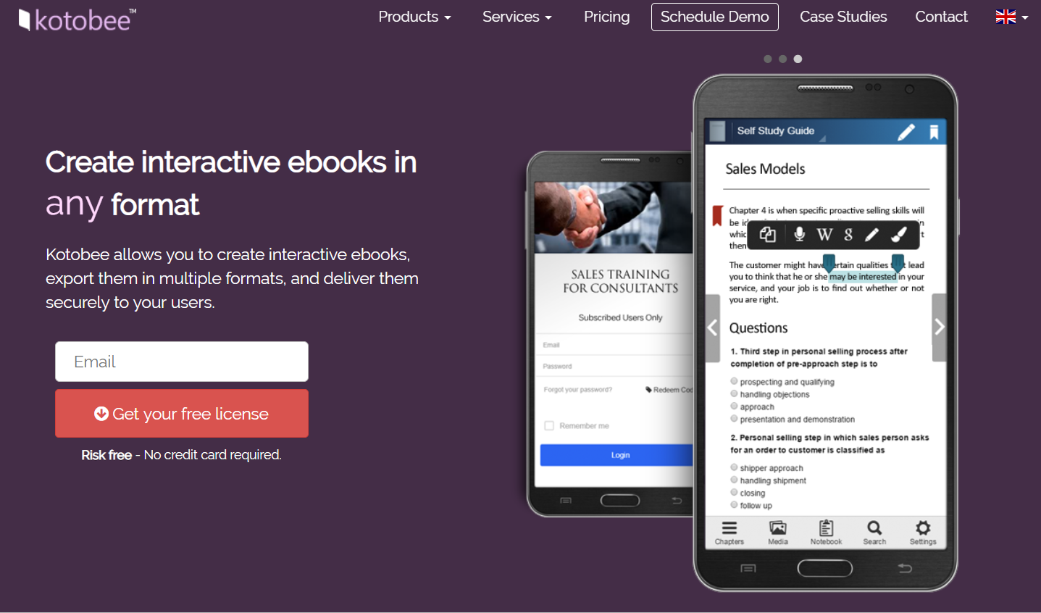
COMMENT NUMÉRISER UN CONTE
Thomas et la pastèque
Installation du logiciel Kotobee
https://www.kotobee.com/
Ce projet a été financé avec le soutien de la Commission européenne. Cette publication (communication) n'engage que son auteur et la Commission n'est pas responsable de l'usage qui pourrait être fait des informations qui y sont contenues.

Slide 11
COMMENT NUMÉRISER UN CONTE
Thomas et la pastèque
Installation du logiciel Kotobee
Choisir l’option qui vous convient le mieux selon votre PC.
Ce projet a été financé avec le soutien de la Commission européenne. Cette publication (communication) n'engage que son auteur et la Commission n'est pas responsable de l'usage qui pourrait être fait des informations qui y sont contenues.

Slide 12
COMMENT NUMÉRISER UN CONTE
Thomas et la pastèque
Installation du logiciel Kotobee
Exécuter le fichier téléchargé, puis, lancez le logiciel.
Ce projet a été financé avec le soutien de la Commission européenne. Cette publication (communication) n'engage que son auteur et la Commission n'est pas responsable de l'usage qui pourrait être fait des informations qui y sont contenues.

Slide 13
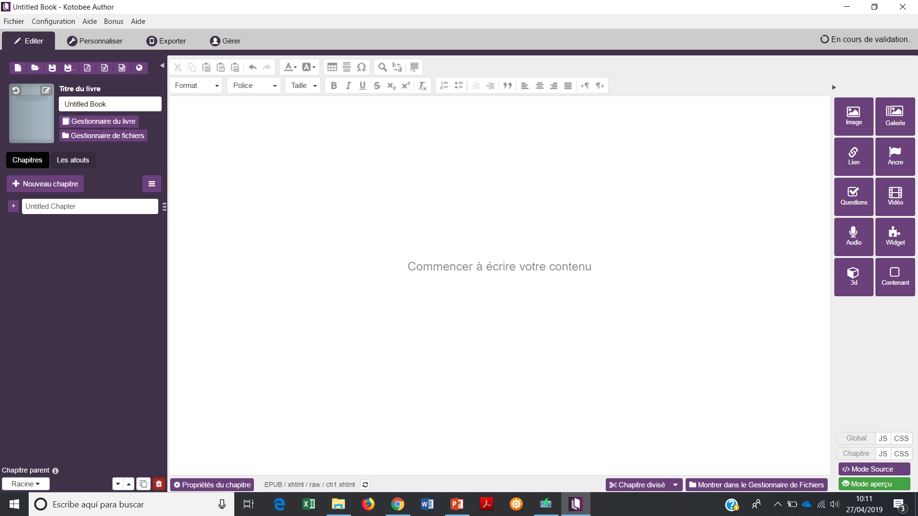
Création d’un fichier Epub avec Kotobee
Bureau de travail
Ce projet a été financé avec le soutien de la Commission européenne. Cette publication (communication) n'engage que son auteur et la Commission n'est pas responsable de l'usage qui pourrait être fait des informations qui y sont contenues.

Slide 14
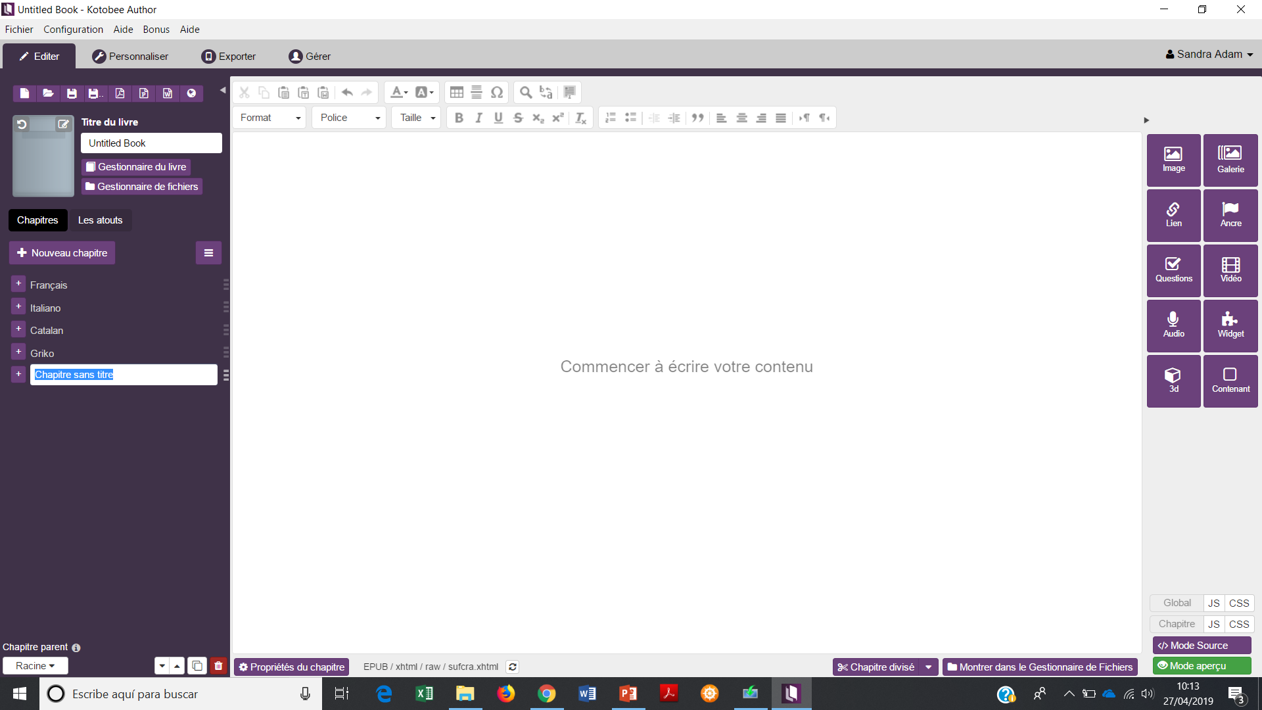
Création d’un fichier Epub avec Kotobee
Création des chapitres
Ce projet a été financé avec le soutien de la Commission européenne. Cette publication (communication) n'engage que son auteur et la Commission n'est pas responsable de l'usage qui pourrait être fait des informations qui y sont contenues.

Slide 15
Création d’un fichier Epub avec Kotobee
Création des chapitres
Ce projet a été financé avec le soutien de la Commission européenne. Cette publication (communication) n'engage que son auteur et la Commission n'est pas responsable de l'usage qui pourrait être fait des informations qui y sont contenues.

Slide 16
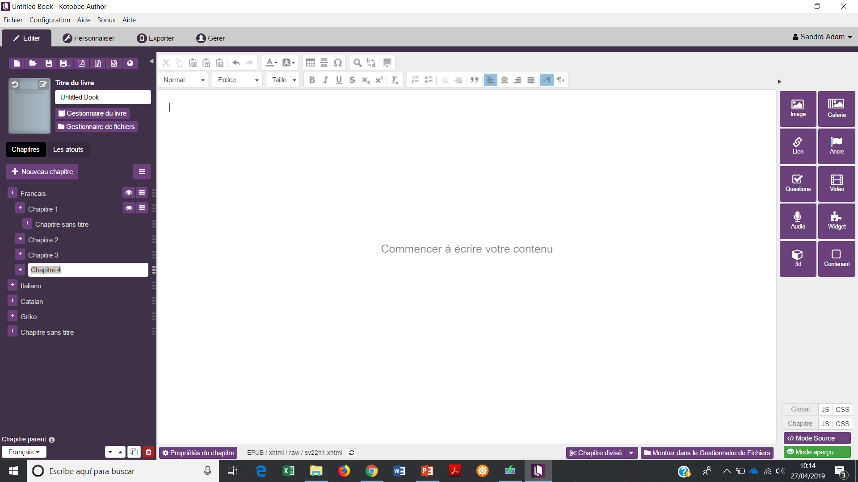
Création d’un fichier Epub avec Kotobee
Création des chapitres
Ce projet a été financé avec le soutien de la Commission européenne. Cette publication (communication) n'engage que son auteur et la Commission n'est pas responsable de l'usage qui pourrait être fait des informations qui y sont contenues.

Slide 17
Création d’un fichier Epub avec Kotobee
Création des sous-chapitres
Ce projet a été financé avec le soutien de la Commission européenne. Cette publication (communication) n'engage que son auteur et la Commission n'est pas responsable de l'usage qui pourrait être fait des informations qui y sont contenues.

Slide 18
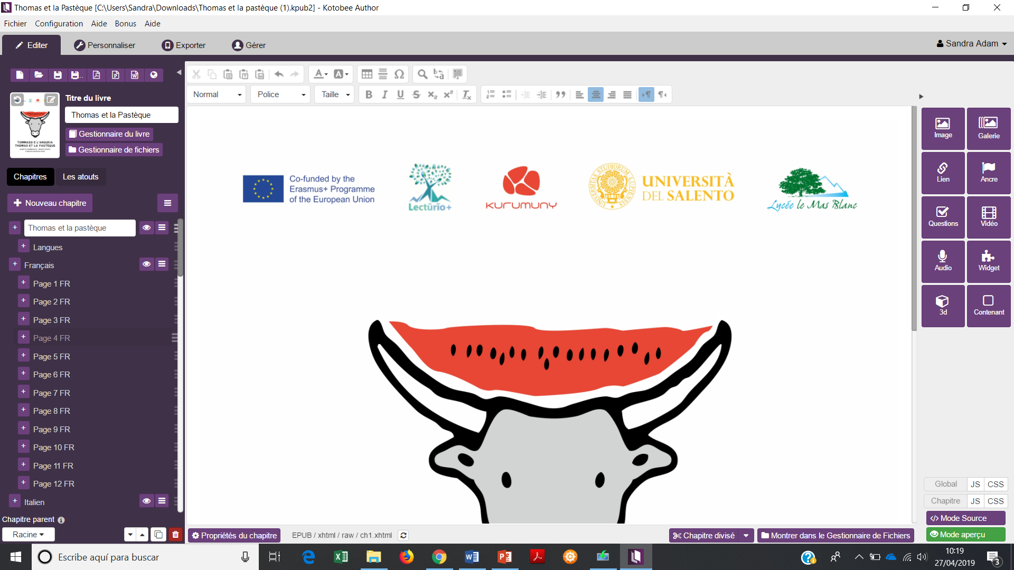
Création d’un fichier Epub avec Kotobee
Organisation d’un chapitre
Ce projet a été financé avec le soutien de la Commission européenne. Cette publication (communication) n'engage que son auteur et la Commission n'est pas responsable de l'usage qui pourrait être fait des informations qui y sont contenues.

Slide 19
Création d’un fichier Epub avec Kotobee
Organisation d’un chapitre
Ce projet a été financé avec le soutien de la Commission européenne. Cette publication (communication) n'engage que son auteur et la Commission n'est pas responsable de l'usage qui pourrait être fait des informations qui y sont contenues.

Slide 20
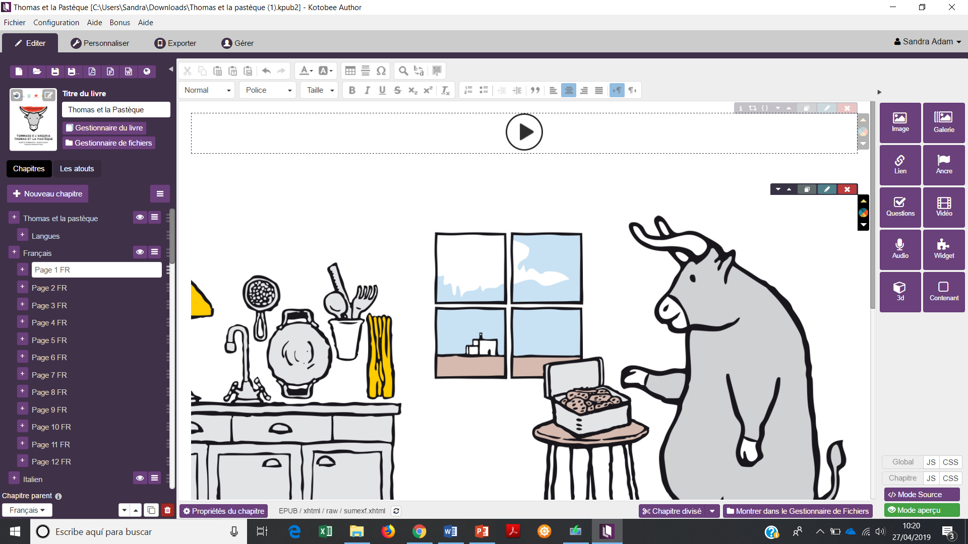
Création d’un fichier Epub avec Kotobee
Insérer le son
1
Ce projet a été financé avec le soutien de la Commission européenne. Cette publication (communication) n'engage que son auteur et la Commission n'est pas responsable de l'usage qui pourrait être fait des informations qui y sont contenues.

Slide 21
Création d’un fichier Epub avec Kotobee
Insérer le son
1
Ce projet a été financé avec le soutien de la Commission européenne. Cette publication (communication) n'engage que son auteur et la Commission n'est pas responsable de l'usage qui pourrait être fait des informations qui y sont contenues.

Slide 22
Création d’un fichier Epub avec Kotobee
Insérer l’image
2
Ce projet a été financé avec le soutien de la Commission européenne. Cette publication (communication) n'engage que son auteur et la Commission n'est pas responsable de l'usage qui pourrait être fait des informations qui y sont contenues.

Slide 23
Création d’un fichier Epub avec Kotobee
Insérer l’image
2
Ce projet a été financé avec le soutien de la Commission européenne. Cette publication (communication) n'engage que son auteur et la Commission n'est pas responsable de l'usage qui pourrait être fait des informations qui y sont contenues.

Slide 24
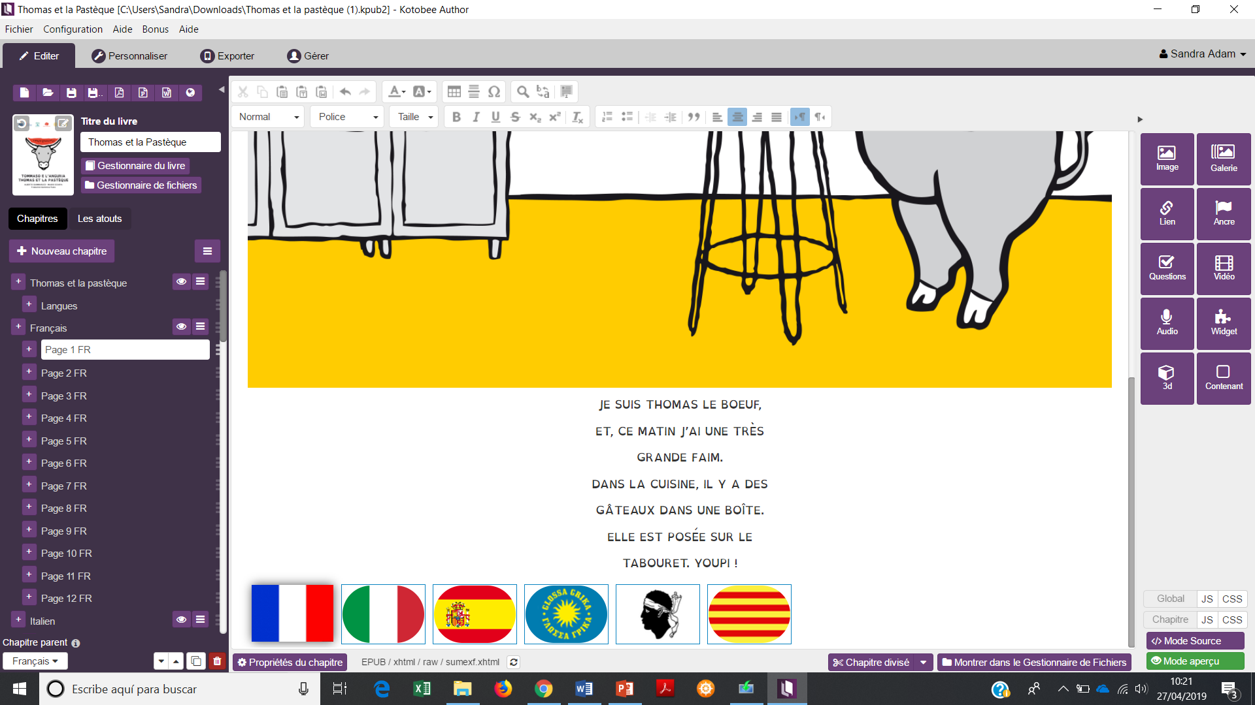
Création d’un fichier Epub avec Kotobee
Insérer le texte: copier + coller
Ce projet a été financé avec le soutien de la Commission européenne. Cette publication (communication) n'engage que son auteur et la Commission n'est pas responsable de l'usage qui pourrait être fait des informations qui y sont contenues.

Slide 25
Création d’un fichier Epub avec Kotobee
Insérer les liens des différentes langues
Ce projet a été financé avec le soutien de la Commission européenne. Cette publication (communication) n'engage que son auteur et la Commission n'est pas responsable de l'usage qui pourrait être fait des informations qui y sont contenues.

Slide 26
Création d’un fichier Epub avec Kotobee
Insérer les liens des différentes langues
1
2
3
Ce projet a été financé avec le soutien de la Commission européenne. Cette publication (communication) n'engage que son auteur et la Commission n'est pas responsable de l'usage qui pourrait être fait des informations qui y sont contenues.

Slide 27
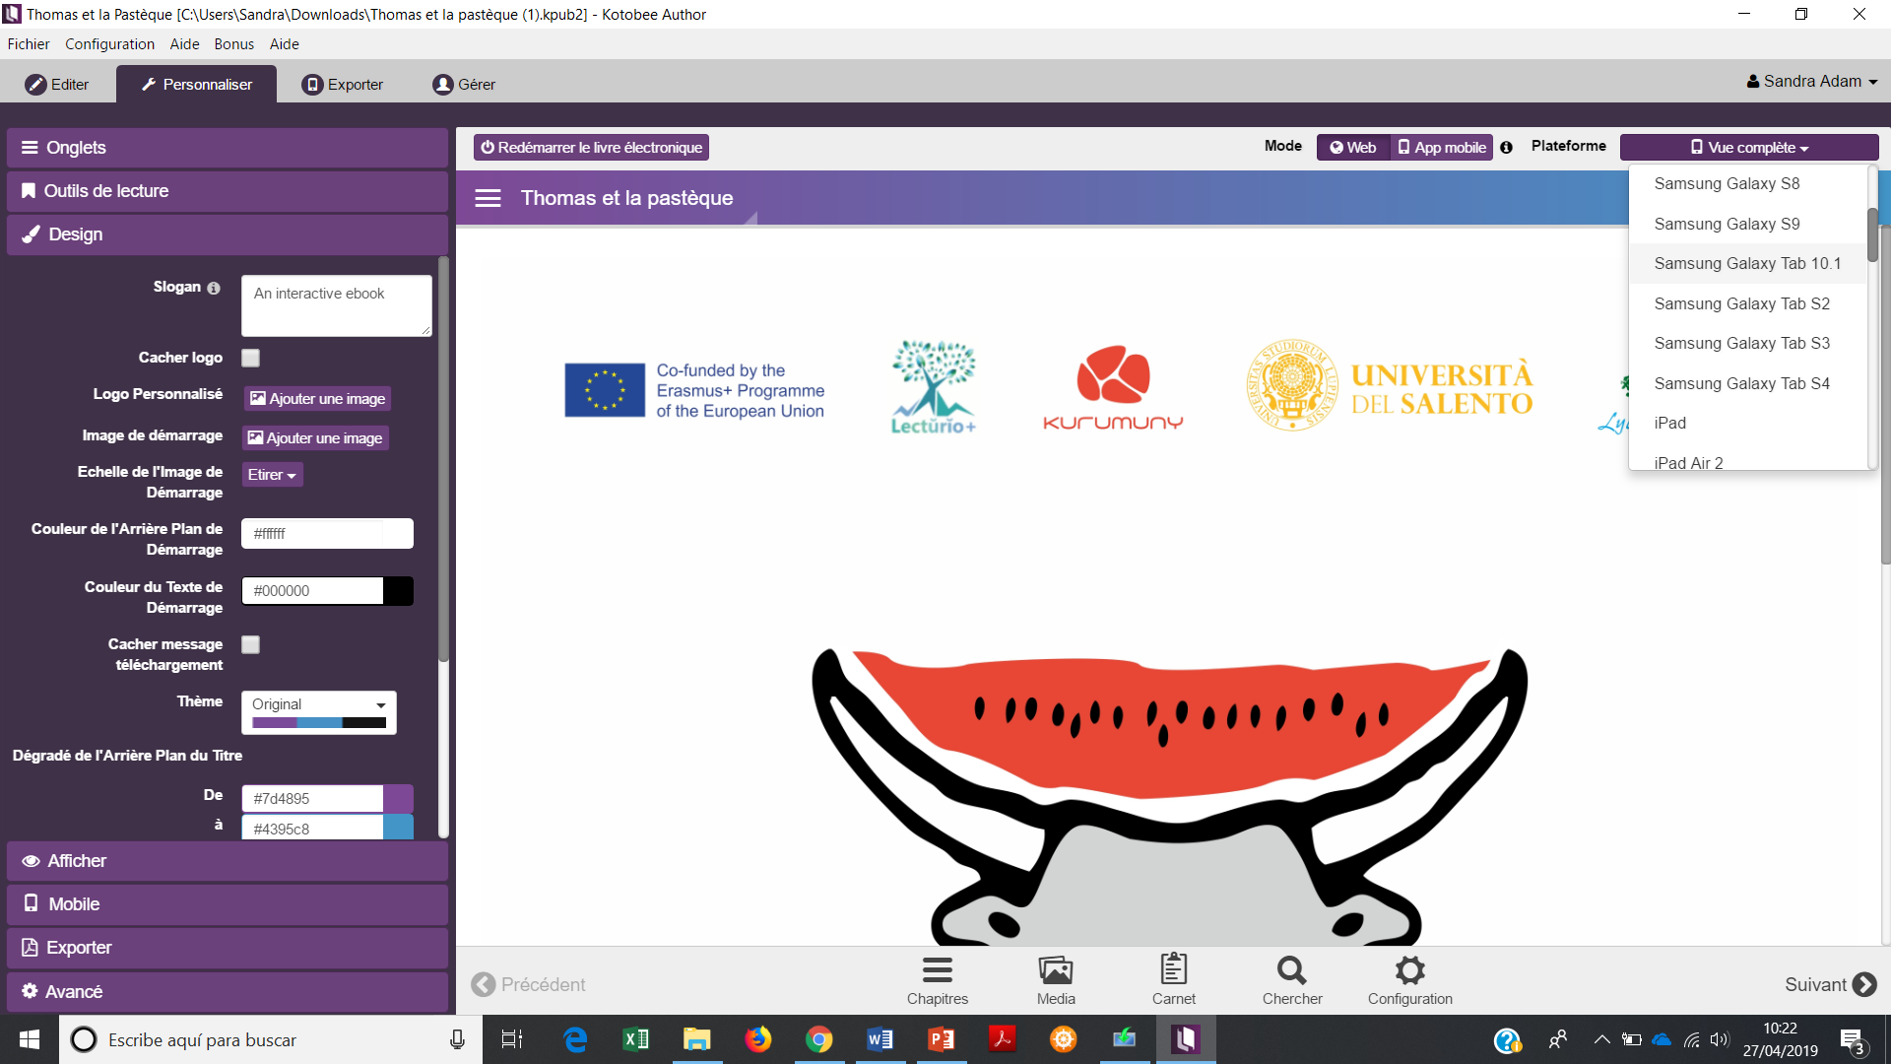
Création d’un fichier Epub avec Kotobee
Mode aperçu
1
2
3
Ce projet a été financé avec le soutien de la Commission européenne. Cette publication (communication) n'engage que son auteur et la Commission n'est pas responsable de l'usage qui pourrait être fait des informations qui y sont contenues.

Slide 28
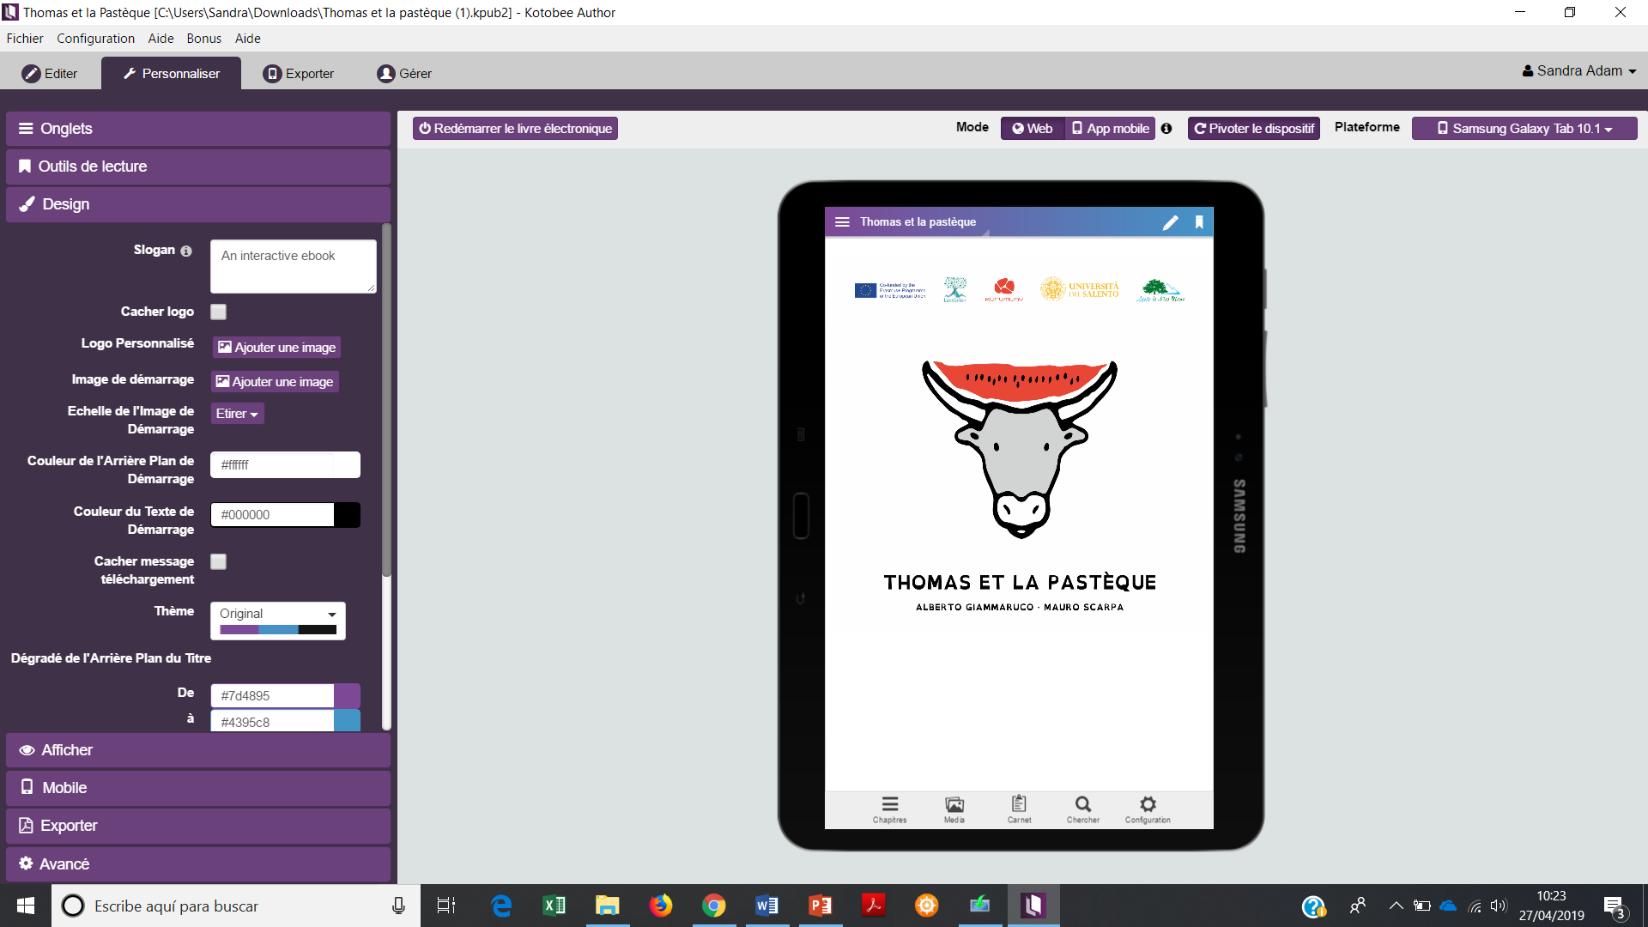
Création d’un fichier Epub avec Kotobee
Mode aperçu: tablette
Ce projet a été financé avec le soutien de la Commission européenne. Cette publication (communication) n'engage que son auteur et la Commission n'est pas responsable de l'usage qui pourrait être fait des informations qui y sont contenues.

Slide 29
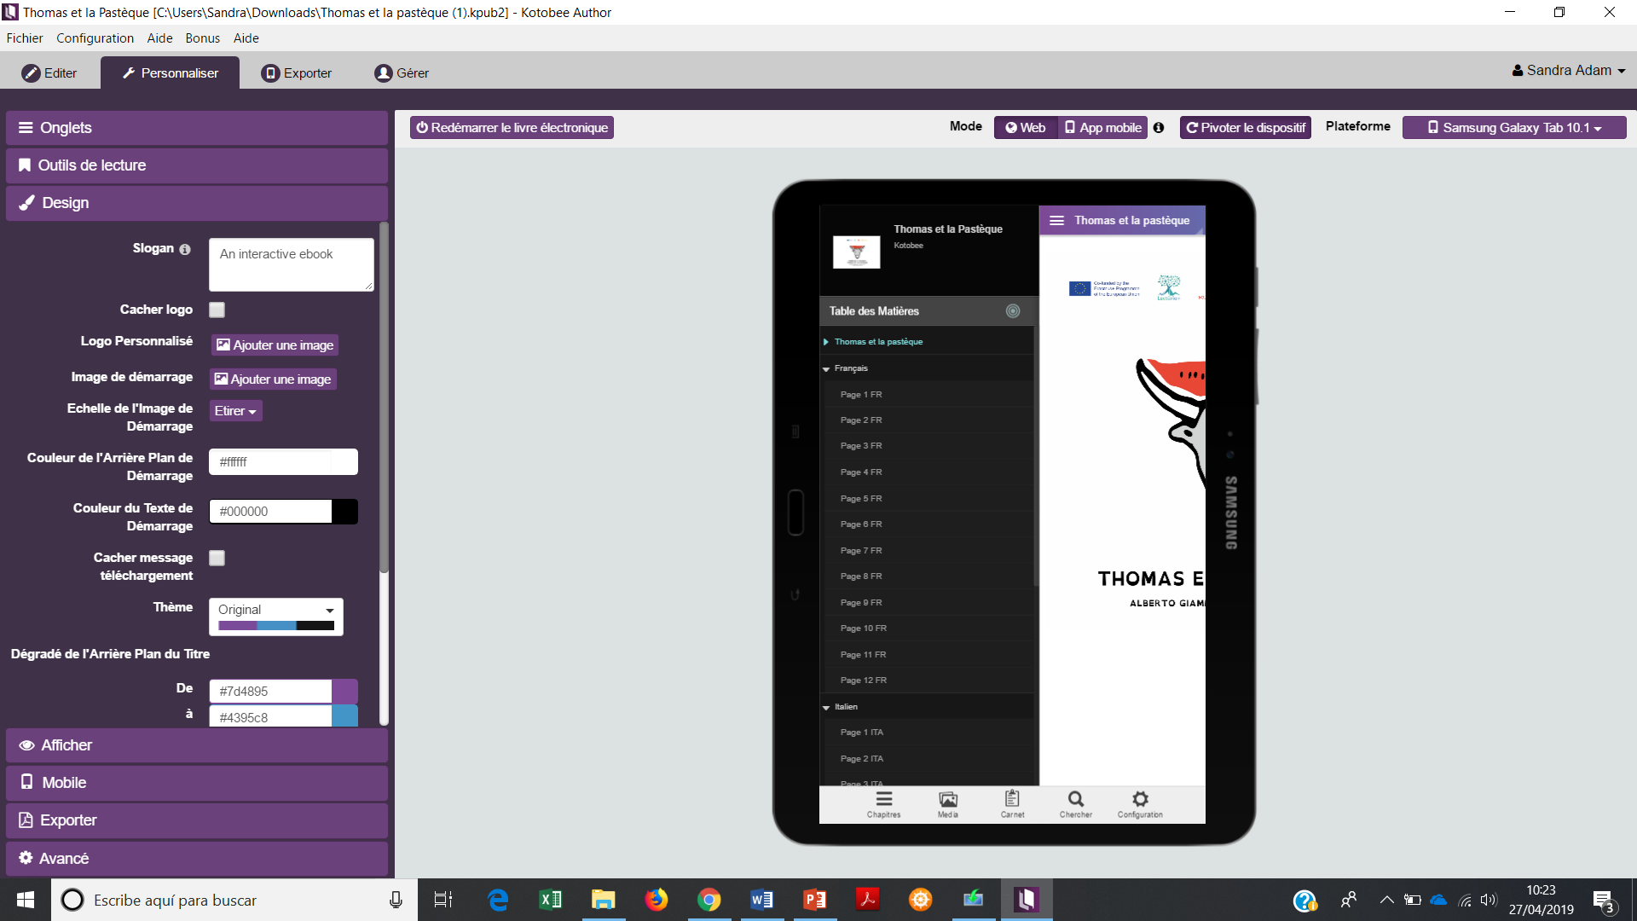
Création d’un fichier Epub avec Kotobee
Mode aperçu: tablette – table de matières
Ce projet a été financé avec le soutien de la Commission européenne. Cette publication (communication) n'engage que son auteur et la Commission n'est pas responsable de l'usage qui pourrait être fait des informations qui y sont contenues.

Slide 30
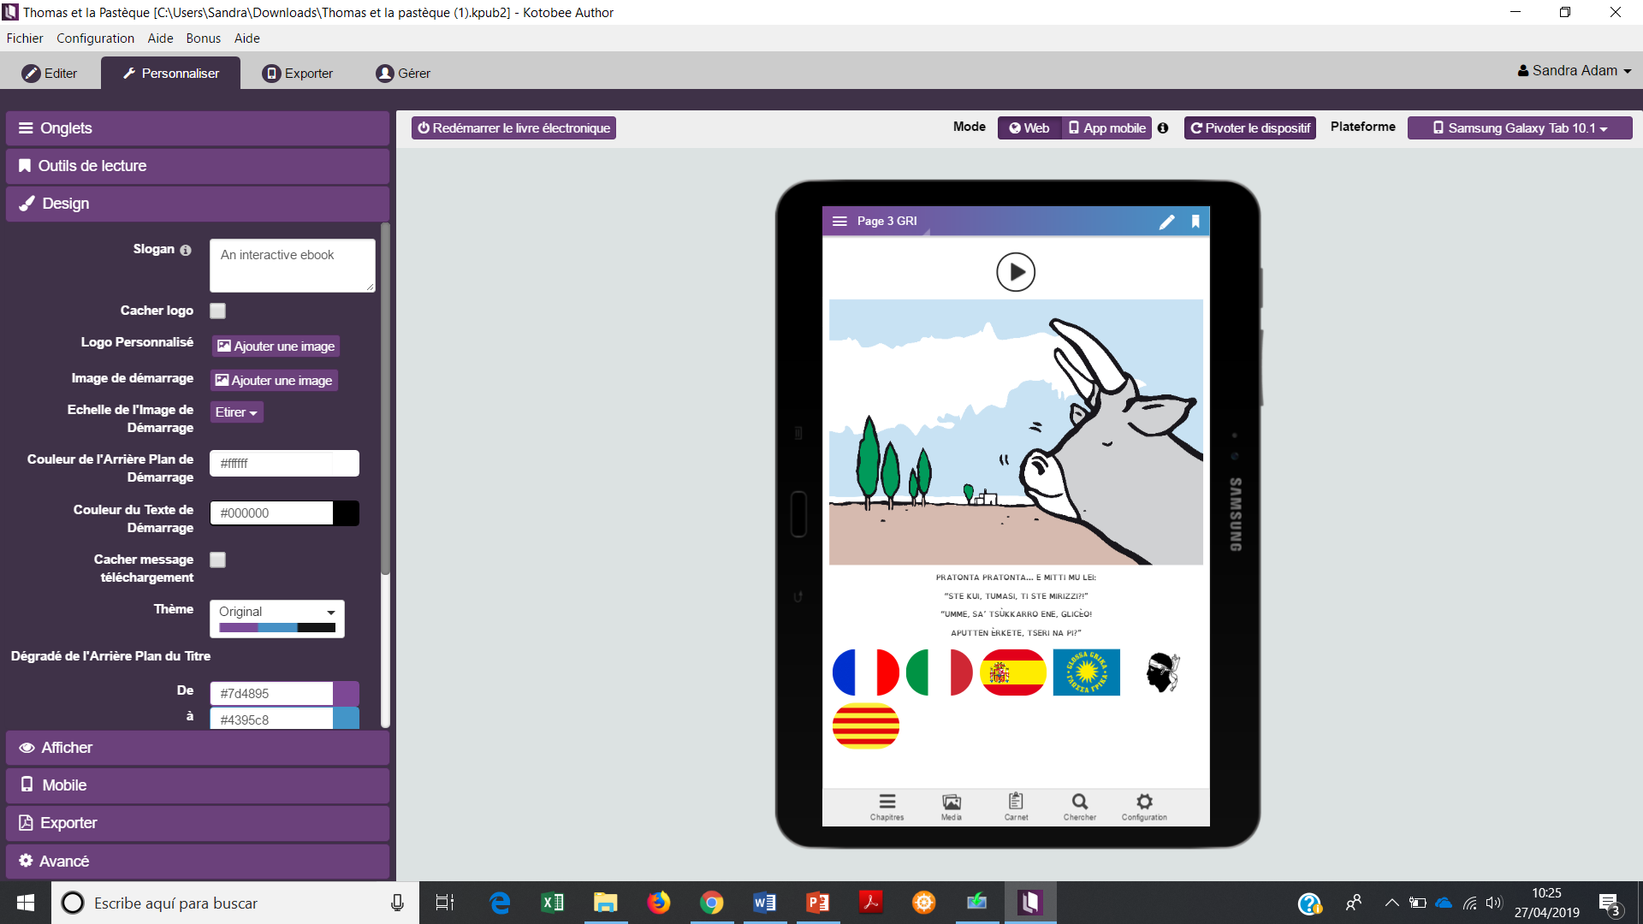
Création d’un fichier Epub avec Kotobee
Mode aperçu: tablette
Ce projet a été financé avec le soutien de la Commission européenne. Cette publication (communication) n'engage que son auteur et la Commission n'est pas responsable de l'usage qui pourrait être fait des informations qui y sont contenues.

Slide 31
Création d’un fichier Epub avec Kotobee
Mode aperçu: tablette
1 fichier son
2 image
3 texte
4 liens
Ce projet a été financé avec le soutien de la Commission européenne. Cette publication (communication) n'engage que son auteur et la Commission n'est pas responsable de l'usage qui pourrait être fait des informations qui y sont contenues.

Slide 32
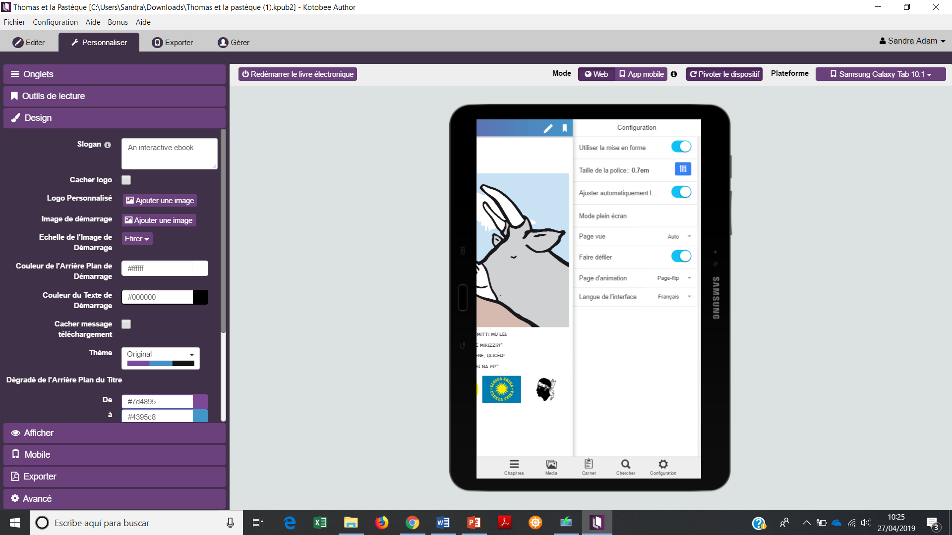
Création d’un fichier Epub avec Kotobee
Mode aperçu: tablette
Ce projet a été financé avec le soutien de la Commission européenne. Cette publication (communication) n'engage que son auteur et la Commission n'est pas responsable de l'usage qui pourrait être fait des informations qui y sont contenues.

Slide 33
Création d’un fichier Epub avec Kotobee
Mode source
Ce projet a été financé avec le soutien de la Commission européenne. Cette publication (communication) n'engage que son auteur et la Commission n'est pas responsable de l'usage qui pourrait être fait des informations qui y sont contenues.

Slide 34
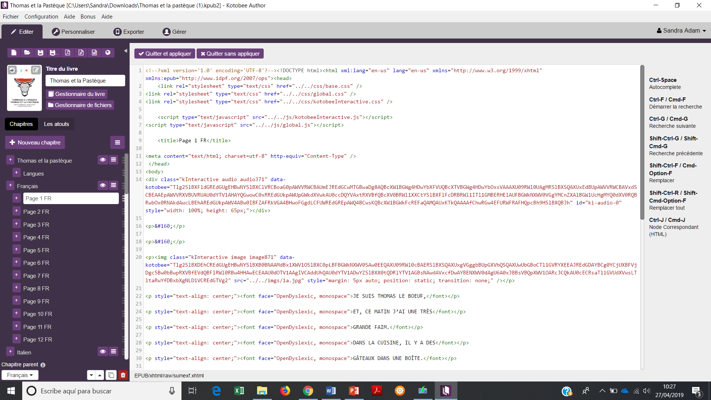
Création d’un fichier Epub avec Kotobee
Mode source
Ce projet a été financé avec le soutien de la Commission européenne. Cette publication (communication) n'engage que son auteur et la Commission n'est pas responsable de l'usage qui pourrait être fait des informations qui y sont contenues.

Slide 35
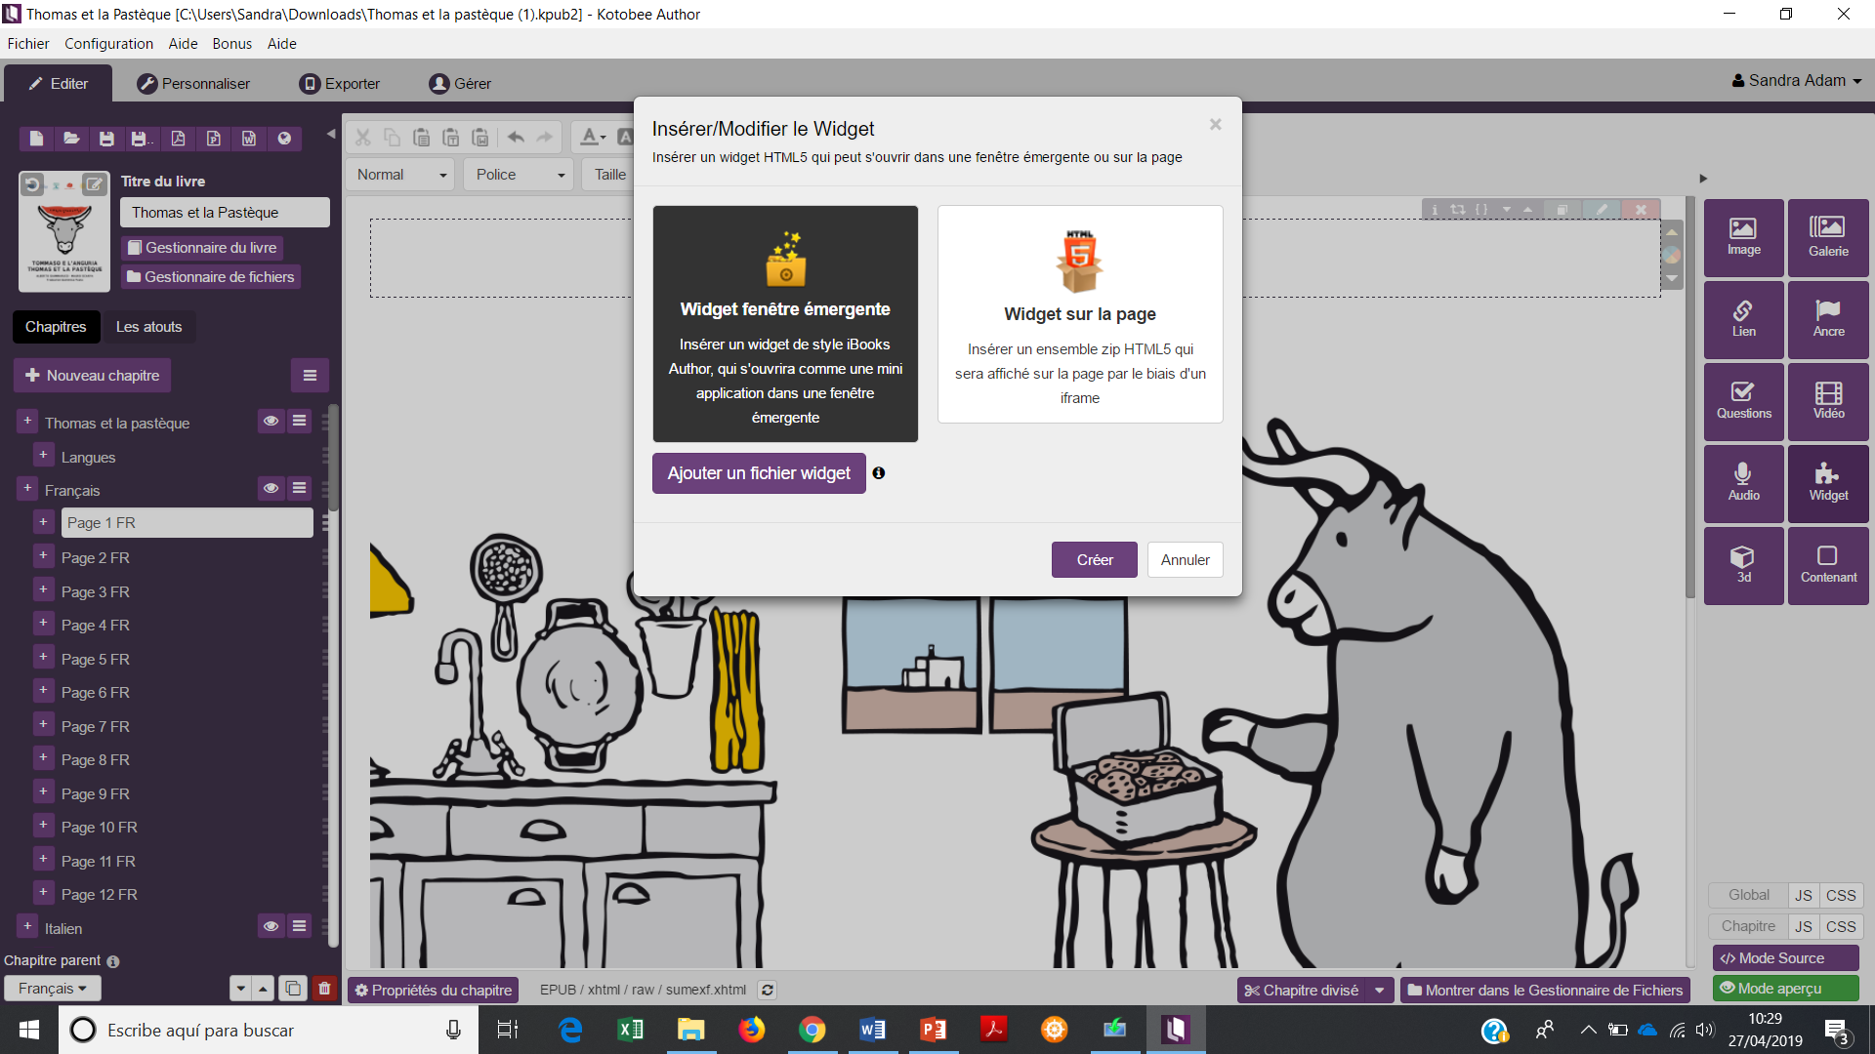
Création d’un fichier Epub avec Kotobee
Insertion de widgets
Ce projet a été financé avec le soutien de la Commission européenne. Cette publication (communication) n'engage que son auteur et la Commission n'est pas responsable de l'usage qui pourrait être fait des informations qui y sont contenues.

Slide 36
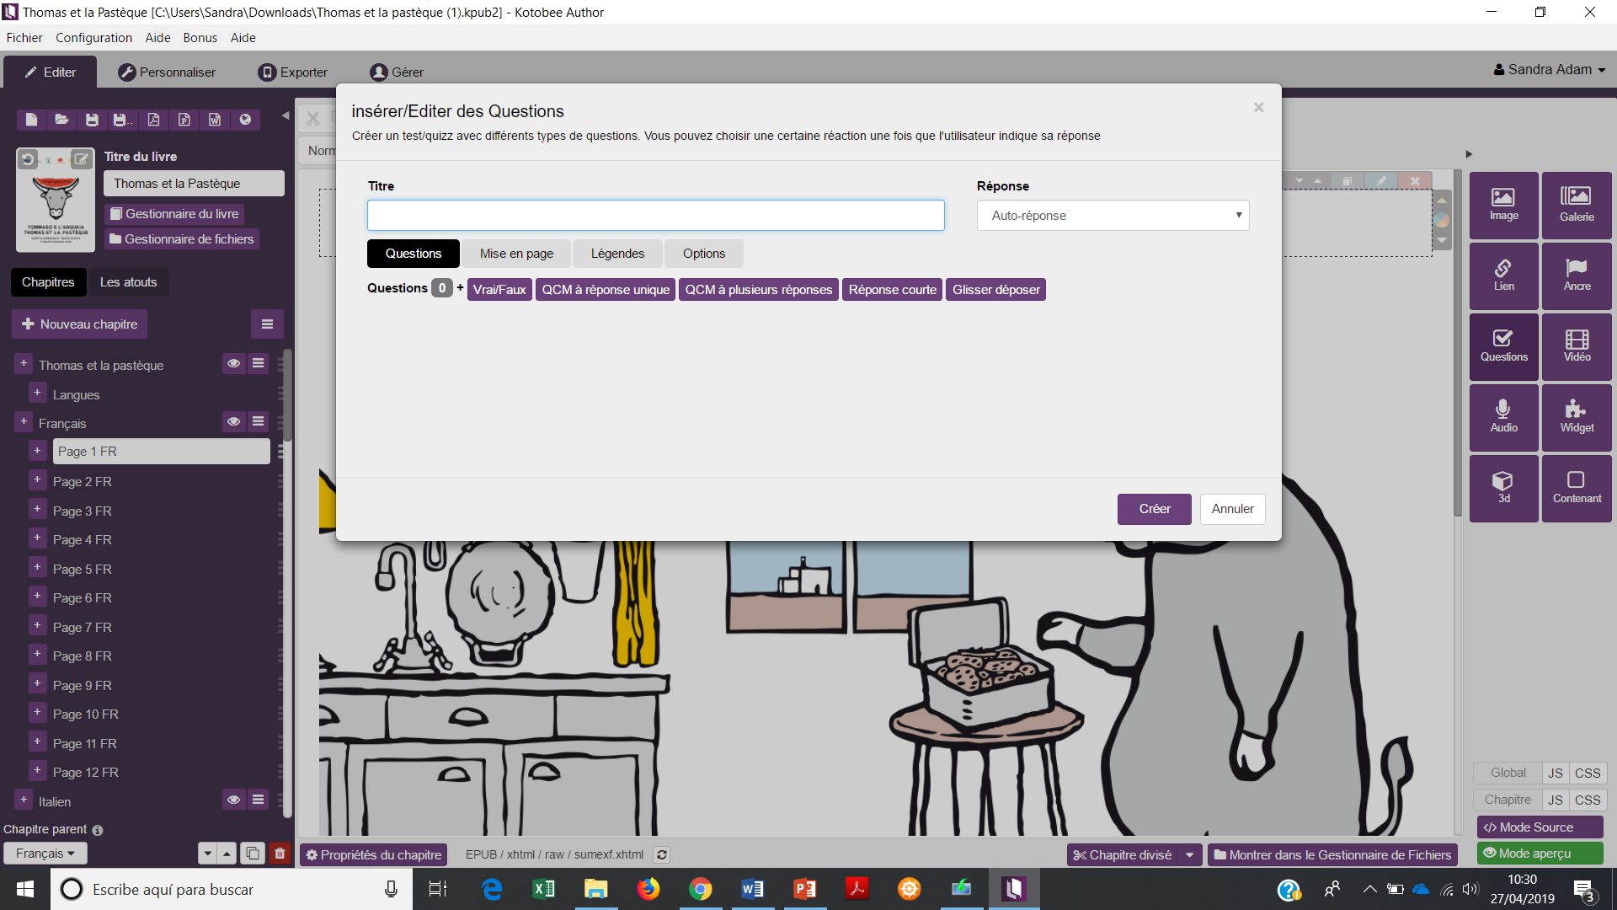
Création d’un fichier Epub avec Kotobee
Insertion des question
Ce projet a été financé avec le soutien de la Commission européenne. Cette publication (communication) n'engage que son auteur et la Commission n'est pas responsable de l'usage qui pourrait être fait des informations qui y sont contenues.

Slide 37
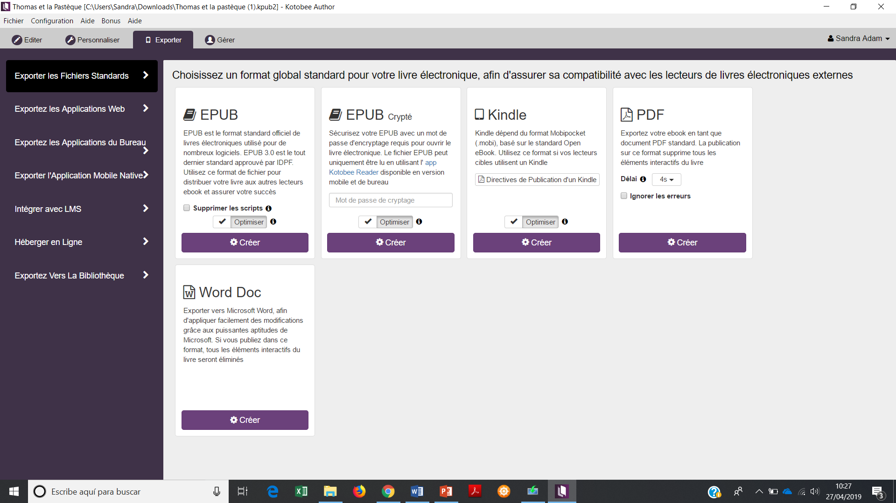
Création d’un fichier Epub avec Kotobee
Exporter le fichier au format souhaité
Ce projet a été financé avec le soutien de la Commission européenne. Cette publication (communication) n'engage que son auteur et la Commission n'est pas responsable de l'usage qui pourrait être fait des informations qui y sont contenues.

Slide 38
Lecture du fichier exporté
Kotobee reader
Fichiers :
EPUB
Ce projet a été financé avec le soutien de la Commission européenne. Cette publication (communication) n'engage que son auteur et la Commission n'est pas responsable de l'usage qui pourrait être fait des informations qui y sont contenues.

Slide 39
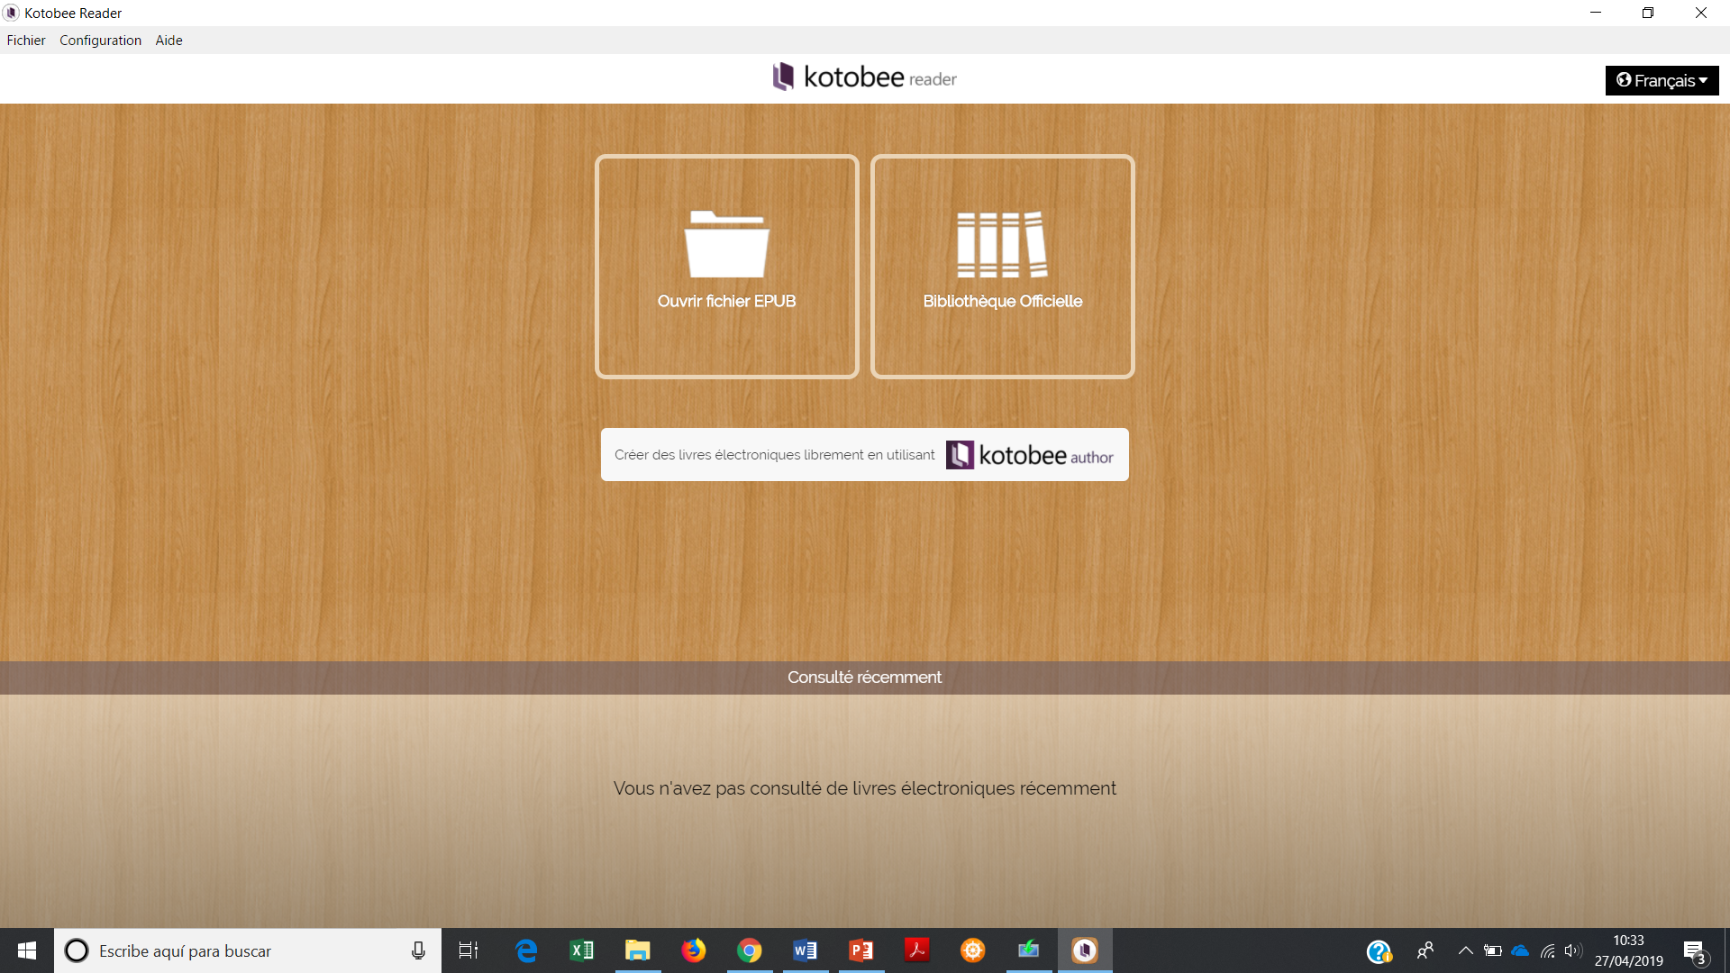
Création d’un fichier Epub avec Kotobee
Ce projet a été financé avec le soutien de la Commission européenne. Cette publication (communication) n'engage que son auteur et la Commission n'est pas responsable de l'usage qui pourrait être fait des informations qui y sont contenues.

Slide 40
Création d’un fichier Epub avec Kotobee
Ce projet a été financé avec le soutien de la Commission européenne. Cette publication (communication) n'engage que son auteur et la Commission n'est pas responsable de l'usage qui pourrait être fait des informations qui y sont contenues.

Slide 41
C’est à vous de créer votre conte interactif!
Merci
Ce projet a été financé avec le soutien de la Commission européenne. Cette publication (communication) n'engage que son auteur et la Commission n'est pas responsable de l'usage qui pourrait être fait des informations qui y sont contenues.

